Slide 1
Фразеологизмы №1
СО СЛОВАМИ «ДУША», «СЕРДЦЕ»
Презентацию выполнила
учитель начальных классов
МОУ СОШ № 23 г.
Слётова Л.А.

Slide 2
Фразеологизмы – устойчивые обороты речи, которые имеют самостоятельное значение и свойственны определенному языку.
Чтобы достичь полного взаимопонимания, яснее и образнее выражать свою мысль, используются фразеологизмы.

Slide 3
Если вы будете использовать эти фразеологические обороты в своей речи, то ваш русский язык будет выразительным, лаконичным, звучным, острым.

Slide 4
Душа в пятки ушла
- бояться, испугаться; кого-либо охватывает сильный страх.
синоним: "поджилки трясутся"
- испытывает сильный страх, дрожит от волнения.

Slide 5
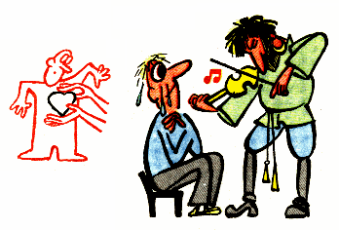
Брать за душу
сильно, глубоко волновать, вызывать различные чувства
(тоску, печаль, радость и т. д.).
Хорошая песня за душу берёт.
Брать за сердце
- волновать, производить
сильное впечатление.
Всех взяли за сердце слова этой простой русской женщины, матери погибшего героя.

Slide 6
— сильно переживать, беспокоиться, волноваться.
Болеть душой
Каждый ученик нашего класса болеет душой за порученное ему дело.
Душа радуется
— охватывает
радостное волнение по поводу чего-либо.
Кривить душой
— поступать против совести, неискренне.

Slide 7
За милую душу
— с большим удовольствием.
Камень с души свалился
- кто-либо испытывает чувство душевного облегчения, избавления от чего-либо гнетущего, тягостного, неприятного.
Держать камень за пазухой
— таить злобу против кого-либо.

Slide 8
Душа в душу
— очень дружно.
Так и жили они всю жизнь душа в душу.
Души не чаять
— очень сильно любить.

Slide 9
— стараться понять чьи-то чувства.
Заглядывать в душу
Сколько душе угодно
— вдоволь,
без каких-либо ограничений, сколько
хочешь.
Бабушка кормила внука, приговаривая: «Ешь, Ванечка, сколько душе угодно».

Slide 10
dictionary.bravica.ru›phraseological/word
http://www.topreferat.ru/ - происхождение фразеологизмов
http://go.mail.ru/ -фразеологизмы
http://www.ostrov.net.ua/forum/printthread.
Веселый фразеологический словарь для детей
Рассылки Subscribe.Ru. Новости и обновления на сайте "Все для детей". Подписаться письмом. … Подписаться на новости нашего сайта по E-mail. Веселый фразеологический словарь для детей

